Slide 1
Фитнес технологии в ДОУ
Муниципальное автономное дошкольное учреждение детский сад №39 комбинированного вида «Радуга» муниципального района Белебеевский район г. Белебея Республики Башкортостан
Родительский клуб
«Семейный очаг»
Тумакаева О.В.

Slide 2
Что такое фитнес?
Фитнес (англ. fit — соответствовать, быть в хорошей форме) — в более широком смысле - это оздоровительная методика, позволяющая достигать и поддерживать определённый уровень физической подготовленности.
Prezentacii.com

Slide 3
Детский фитнес
Детский фитнес – это здоровье и развитие в сочетании с радостью детей, а также возможностью родителей видеть детей в движении – здоровыми, умными и физически красивыми.

Slide 4
Значение и задачи детского фитнеса
1) Повышение сопротивляемости организма.
2) Укрепление опорно-двигательного аппарата, силы мышц стопы и голени с целью предупреждения плоскостопия. Формирование правильной осанки.
3) Содействие повышению функциональных возможностей вегета-тивных органов. Укрепление сердечно-сосудистой и дыхательной систем, улучшение обменных процессов в организме.
4) Улучшение физических способностей: координация движений, сила, выносливость, скорость.
5) Укрепление формирования основных жизненно важных двигательных умений и навыков.
6) Повышение устойчивого интереса к занятиям физической культурой.

Slide 5
Виды детского фитнеса
- занятия на тренажерах;
- игровой стретчинг;
- фитбол-гимнастика;
- степ-аэробика;
- черлидинг;
- пилатес.

Slide 6
Звероробика – то же, что и аэробика, но носит так сказать более подражательный характер.
Лого-аэробика – это дисциплина, занимаясь которой малыш выполняет не только физические упражнения, но и произносит звуки и четверостишья.
Фитбол – гимнастические упражнения, выполняемые на больших разноцветных мячах.
Step by Step – основание навыков равновесия, обучение правильной ходьбе, способствование развитию мелкой моторики пальцев.
Baby top – фитнес-занятия, позволяющие укреплять свод стопы.
Baby Games – игра в подвижные игры (эстафеты, конкурсы, соревнования).
Детская йога – комплекс упражнений для гармоничного и грамотного роста
Детский фитнес в бассейне. В этом виде детского фитнеса используются элементы аквааэробики.

Slide 7
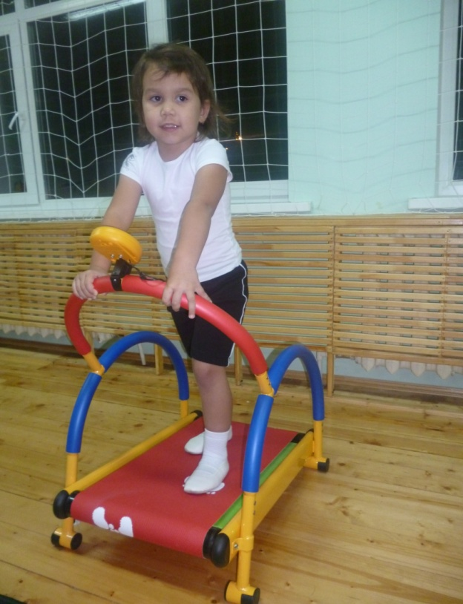
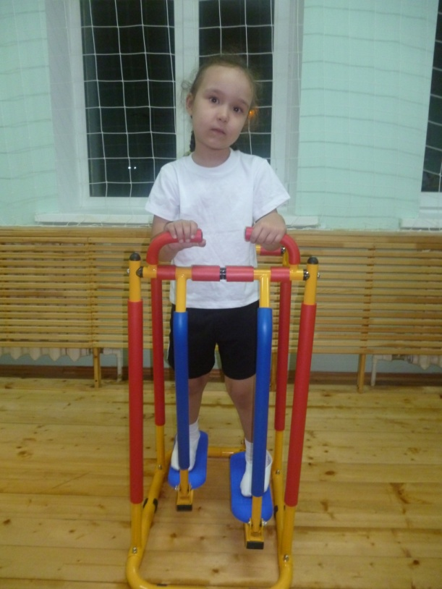
Средняя группа №8 Занятия с использованием тренажоров

Slide 8
В работе с детьми дошкольного возраста используются как простейшие, так и сложного устройства: диски здоровья, гимнастические роллеры, детские резиновые эспандеры, скамьи для пресса, велотренажеры, беговые дорожки, мини-батуты, тренажеры гребли. Условно к тренажерам можно отнести также пластмассовые гантели и гантели до 0,5кг, медболы, шведские стенки, коррекционные мячи большого диаметра, массажные коврики.
На таких занятиях тренируется сердечно-сосудистая система, дыхательная, развивается общая выносливость, приобретаются двигательные умения и навыки, способствующие укреплению здоровья дошкольников, а также формируется интерес и потребность в занятиях физкультурой и спортом. Занятия на тренажерах начинаются с 1 минуты и с простых упражнений.

Slide 9
Средняя группа №9 Черлидинг

Slide 10
В настоящее время в работу с детьми активно внедряется черлидинг – зажигательные спортивные танцы с помпонами, сочетающие элементы акробатики, гимнастики, хореографии и танцевального шоу.
Черлидинг развивает творческие и двигательные способности и навыки дошкольников, позволяет увеличить объем двигательной активности детей в режиме дня, формирует навыки общения в коллективной деятельности.

Slide 11
Средняя группа №11 Фитбол-гимнастика

Slide 12
Одна из новых технологи физического воспитания – фитбол-гимнастика. Фитбол – мяч для опоры, используемый в оздоровительных целях.
Фитбол развивает мелкую моторику ребенка, что напрямую связано с развитием интеллекта. Занятия на фитболах прекрасно развивают чувство равновесия, укрепляют мышцы спины и брюшного пресса, создают хороший мышечный корсет, способствуют формированию правильного дыхания, формируют длительно вырабатываемый в обычных условиях навык правильной осанки.

Slide 13
Средняя группа №12 Степ-аэробика

Slide 14
Степ – аэробика – танцевальная аэробика с применением специальных невысоких платформ – степов ( высотой – 10см, длиной – 40, шириной – 20; высотой ножики- 7 и шириной – 4см).
Это нестандартное пособие, предназначенное для работы с детьми 4 – 7 лет, способствует формированию осанки, костно-мышечного корсета, устойчивого равновесия, укрепляет сердечно-сосудистую и дыхательную системы, усиливает обмен веществ, совершенствует точность движений, развивает координацию, уверенность и ориентировку в пространстве, улучшает психологическое и эмоциональное состояние ребенка.

Slide 15
Старшая группа №10 Аквааэробика

Slide 16
Аквааэробика - это синтетический вид деятельности, основанный на умеренных по интенсивности движениях в воде под музыку. Эффективность её в разностороннем воздействии на опорно-двигатель-ный аппарат, сердечно-сосудистую дыхательную и нервную системы ребенка.
Основу комплексов аквааэробики составляют простые, но вместе с тем разнообразные движения (общеразвивающие, имитационные, танцевальные и др.), позволяющие выразить эмоциональные состояния, сюжеты, образы. Для активизации движений в воде и обеспечения эмоционального подъема на занятиях аквааэробикой вносим нестандартное оборудование (султанчики, цветы и др.), элементы костюмов (шапочки "рыбок", "лягушек", нарукавники и др.)

Slide 17
Регулярные занятия фитнесом способствуют всестороннему развитию ребёнка, формируют у него полезные привычки, которые останутся с ним на всю жизнь. Дети становятся более дисциплинированными и организованными. Физические упражнения улучшают умственную активность и психологическую устойчивость. Ребенок становится более уравновешенным, учится в течение длительного времени (в зависимости от возраста) удерживать внимание на одном объекте или действии.

Slide 18
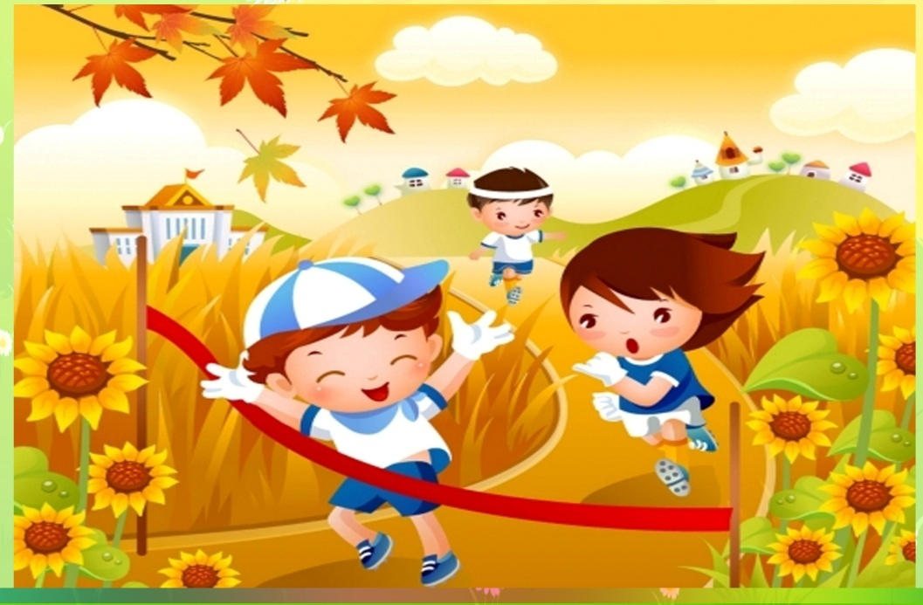
Спасибо за внимание!
Будьте здоровы!!!

